Slide 1
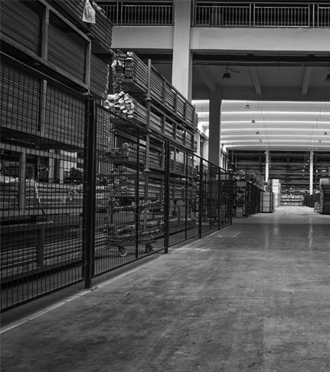
Control y Mantenimiento de Bodegas y Pañoles
Especialidad Construcción
Plan Común
Módulo Control y Mantenimiento de Bodegas y Pañoles
Activación del aprendizaje

Slide 2



Activación del aprendizaje
¿Sabías que existen nuevas herramientas digitales para realizar control de bodegas en diferentes proyectos de construcción, ya sea para control de stock, entrada y salida de elementos, ventas, entre otras aplicaciones?

Slide 3
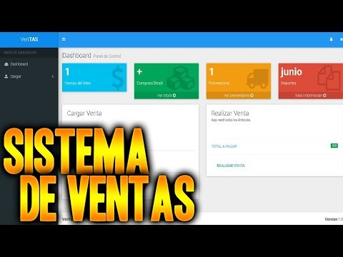
ACTIVACIÓN DEL
APRENDIZAJE
https://youtu.be/G8q7f-gxnfw

Slide 4
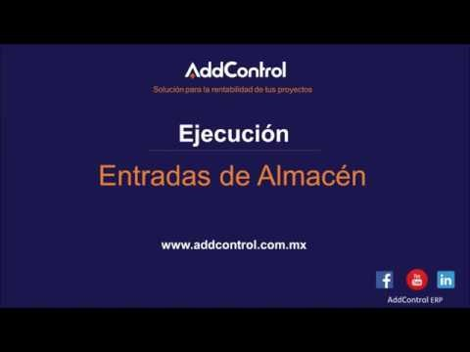
ACTIVACIÓN DEL
APRENDIZAJE
https://youtu.be/Cex_PIgFoDI

Slide 5
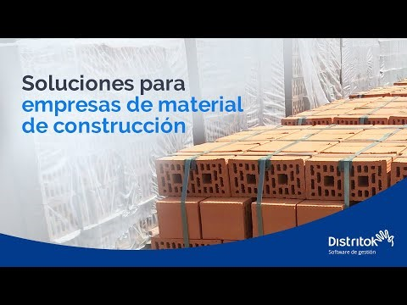
ACTIVACIÓN DEL
APRENDIZAJE
https://youtu.be/e_txbvxfzxw

Slide 6
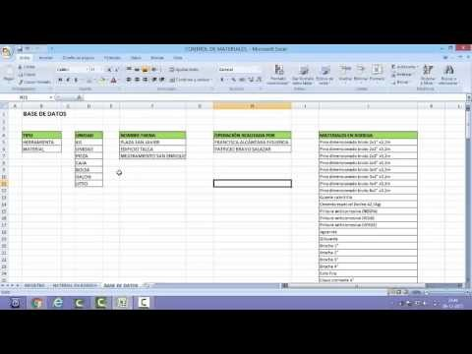
ACTIVACIÓN DEL
APRENDIZAJE
https://youtu.be/WElrdKYfTX4

Slide 7
PREGUNTAS
DE CIERRE
Explica con tus palabras ¿qué entiendes por control de bodega en un proyecto de construcción?
Explica con tus palabras ¿cómo facilita el control de bodega un software adecuado?
En el caso que la empresa no cuente con un software para control de bodega ¿con qué programa computacional lo podrías realizar? ¿por qué?

